Slide 1
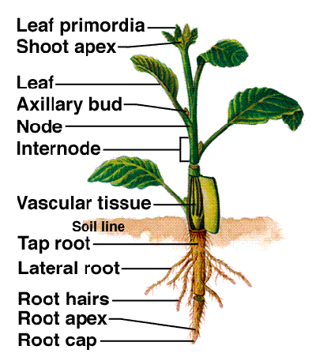
Meristemas Apicales y laterales
Sistemas de tejidos

Slide 2
Desarrollo y crecimiento de las plantas
Animales con crecimiento cerrado o determinado
Plantas (peces) con crecimiento abierto o indeterminado (limitado por factores ambientales).
  El crecimiento de las plantas esta restringido a regiones “perpetuamente embriónicas” llamadas meristemas

Slide 3
Tipos de meristemas
Meristemas apicales (de posición terminal o axilar) ……..CRECIMIENTO PRIMARIO
Meristemas laterales …….. CRECIMIENTO SECUNDARIO (grosor)
(Meristemas intercalares)

Slide 4
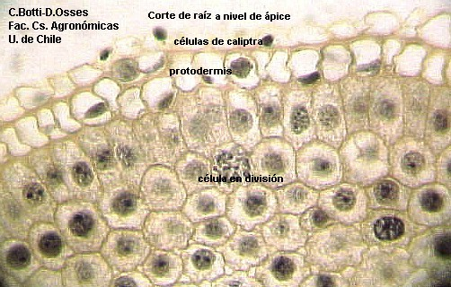
Características de células meristemáticas
Células en constante división celular, núcleo y nucleolo prominente
Citoplasma denso y muy activo
Sólo provacuolas
Sin cloroplastidios, a lo más proplastidios
Células pequeñas, sin espacios intercelulares
Solo pared primaria muy delgada
Muchos plasmodesmos

Slide 5
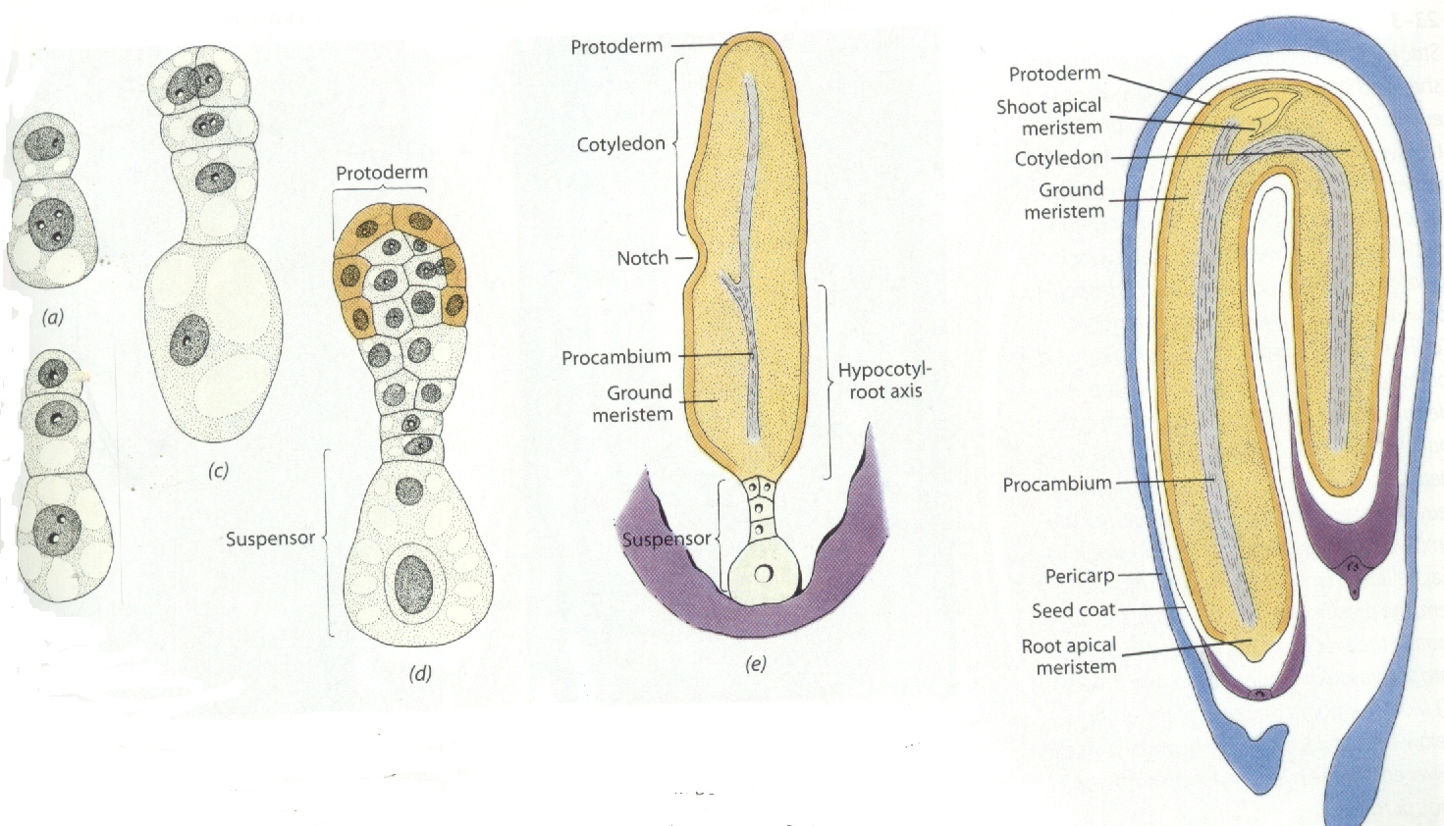
Origen del tejido meristemático

Slide 6
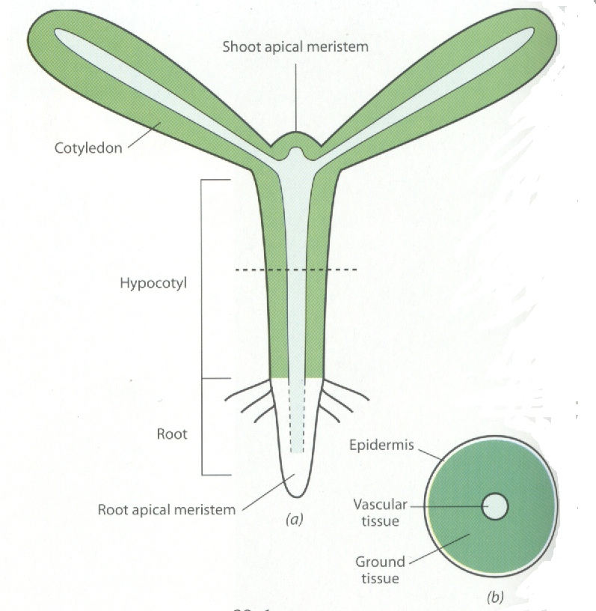

Slide 7
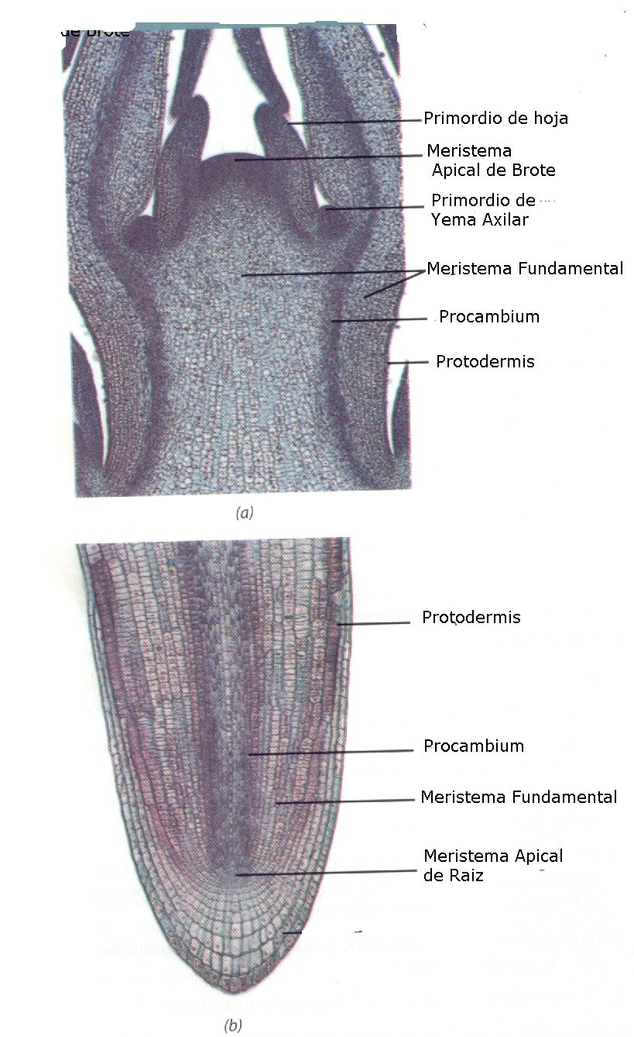
Meristema Apical de Brote
Meristema Apical de Raíz

Slide 8
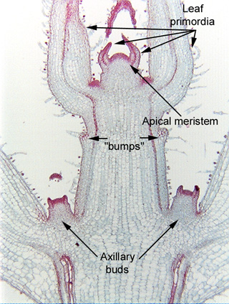

Slide 9
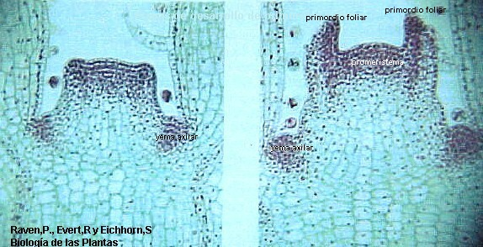
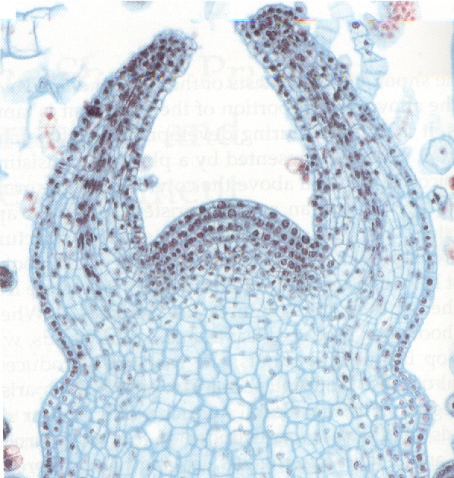
Desarrollo de una hoja (Coleus sp)

Slide 10
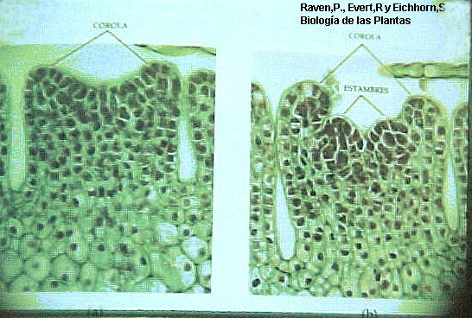
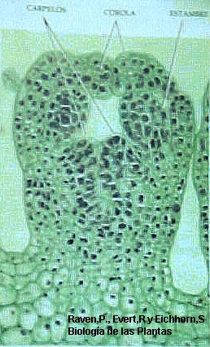
Desarrollo de flores

Slide 11
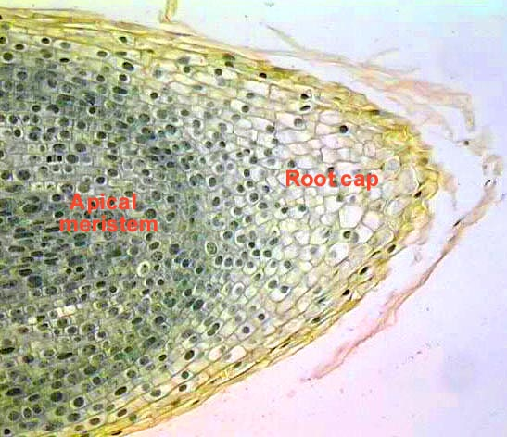
Meristema Apical de Raíz
Más simple que el ápice de brote
No diferencia órganos laterales
Su ubicación no es terminal (cubierto por caliptra)
Difícil de delimitar
No existen cambios regulares de forma o tamaño

Slide 12
Meristemos
Apicales
Tejidos
Epidermis
Parénquima
Esclerénquima
Colénquima
Xilema 1rio
Floema 1rio
Protodermis
Meristema
Fundamental
Procambium
Sistema dermal
Sistema fundamental
Sistema vascular

